Slide 1

Отчет об исполнении бюджета
муниципального Района
Нуримановский район Республики
Башкортостан
за 2014 год и задачи на 2015 год
Докладчик – заместитель главы администрации – начальник финансового управления МР Нуримановский район РБ
Багаутдинова Р.А.

Slide 2
Объём налоговых и неналоговых доходов, поступивших в
консолидированный бюджет района в 2014 году (млн. руб.)
128,3
99,7
28,6
Выполнение 102,9%
Выполнение 103,9%
Выполнение 107,3%
Бюджеты сельских поселений
Районный бюджет

Slide 3
Выполнение плана поступлений налоговых и неналоговых доходов в
бюджеты сельских поселений в 2014 году (%)

Slide 4
Объём безвозмездных поступлений, поступивших в
консолидированный бюджет района в 2014 году (млн. руб.)

Slide 5
Структура доходов консолидированного бюджета в 2014 году (%)

Slide 6

Структура недоимки по налоговым платежам по состоянию
на 01.01.2015 года (тыс.руб.)
4 058,0
+ 1 054,0

Slide 7

Задолженность по неналоговым доходам по состоянию
на 01.01.2015 года (тыс.руб.)
На 01.01.2015 года -6 95,6 тыс. рублей
+ 182,0 (35,4%)
На 01.01.2014 года – 513,6 тыс. рублей

Slide 8
Задачи на текущий год при исполнении бюджета по доходам
Руководствоваться Планом мероприятий, направленных на увеличение наполняемости доходной части консолидированного бюджета в 2015 году, утвержденного постановлением администрации муниципального района.
Обеспечить результативность и эффективность работы межведомственных комиссий и рабочих групп, направленную на увеличение поступлений доходов в консолидированный бюджет Республики Башкортостан по району.
Совместно с налоговыми и регистрирующими органами продолжить работу по вовлечению неучтенных объектов налогообложения и актуализации баз данных, являющихся основой для начисления имущественных налогов.
Обеспечить исполнение консолидированного бюджета района с ростом к 2014 году не ниже:
- по налоговым и неналоговым доходам – 110%
- по налогу на доходы физических лиц – 110%
Проводить информационно-разъяснительную работу с плательщиками-физическими лицами о необходимости уплаты имущественных налогов в установленные сроки (срок – 1 октября 2015 года).

Slide 9
Объём безвозмездных поступлений, поступивших в
консолидированный бюджет района в 2014 году (млн. руб.)

Slide 10
Исполнение консолидированного и районного бюджетов
по расходам за 2014 год (млн.руб.)

Slide 11
Исполнение районного бюджета по социально-значимым расходам
за 2014 год (млн.руб.)

Slide 12
Структура расходов бюджета района (тыс.руб.)
Социальная политика
46 501,0 (9,6%)
Остальные
22 326,2(4,5%)
ЖКХ
27 406,0 (5,6%)
Культура
37 955,3 (7,8%)
Общегосударственные вопросы
51 078,9 (10,5%)
Национальная экономика
41 350,9 (8,5%)
Образование
259 844,5 (53,4%)

Slide 13
Основные статьи расходов бюджета района по классификации
операций государственного сектора управления (тыс. рублей и в%)

Slide 14

Выплаты заработной платы работникам бюджетной сферы
(270 311,7 тыс. рублей)
В целях исполнения Указа президента Российской Федерации от 7 мая 2012 года №597 «О мероприятиях по реализации государственной социальной политики», продолжено и поэтапное увеличение заработной платы работникам бюджетной сферы:
педагогических работников дошкольных образовательных учреждений
– 17 185,7 рублей;
педагогических работников общеобразовательных учреждений – 25 808,2 рубля;
работников учреждений культуры – 13 409,2 рубля;
педагогических работников учреждений дополнительного образования детей – 22 548,4 рубля.

Slide 15
Исполнение муниципальных программ в 2014 году ( 486 462,8 тыс.руб.)
Развитие сельского хозяйства в муниципальном районе Нуримановский район на 2014-2016 годы
5 216,7 тыс.руб.
Экономическое и инвестиционное развитие в муниципальном районе Нуримановский район на 2014-2016 годы
21,8 тыс.руб.
Обеспечение качественным и доступным жильем в муниципальном районе Нуримановский район на 2014-2016 годы
5 852,5 тыс.руб.
Транспортное развитие в муниципальном районе Нуримановский район на 2014-2016 годы
8 336,1 тыс.руб.
Развитие жилищно-коммунального хозяйства в муниципальном районе Нуримановский район на 2014-2016 годы
11 797,9 тыс.руб.
Устойчивое развитие сельских территорий в муниципальном районе Нуримановский район на 2014-2016 годы
26 345,6 тыс.руб.
Развитие малого и среднего предпринимательства в муниципальном районе Нуримановский район на 2014-2016 годы
12 413,6 тыс.руб.
Совершенствование деятельности органов местного самоуправления в муниципальном районе Нуримановский район на 2014-2016 годы
32 999,6 тыс.руб.
Развитие внутреннего и въездного туризма в муниципальном районе Нуримановский район на 2014-2016 годы
89,5 тыс.руб.
Развитие системы учета и отчетности, системы муниципальных закупок в муниципальном районе Нуримановский район на 2014-2016 годы
11 471,7 тыс.руб.
Социальная поддержка граждан в муниципальном районе Нуримановский район на 2014-2016 годы
35 783,8 тыс.руб.
Развитие молодежной политики, физической культуры и спорта в муниципальном районе Нуримановский район на 2014-2016 годы
3 119,5 тыс.руб.
Развитие образования в муниципальном районе Нуримановский район на 2014-2016 годы
247 251,4 тыс.руб.
Развитие культуры и искусства в муниципальном районе Нуримановский район на 2014-2016 годы
43 662,9 тыс.руб.
Управление муниципальными финансами в муниципальном районе Нуримановский район на 2014-2016 годы
39 785,1 тыс.руб.
Формирование здорового образа жизни и укрепления здоровья населения в муниципальном районе Нуримановский район на 2014-2016 годы
141,0 тыс.руб.
Безопасная жизнь населения в муниципальном районе Нуримановский район на 2014-2016 годы
2 173,6 тыс.руб.
Развитие торговли и потребкооперации районе Нуримановский район на 2014-2016 годы

Slide 16
Финансирование программ оказания помощи гражданам в улучшении
жилищных условий
С учётом средств
республиканских
целевых программ
в 2014 году поступило
28 570,3 тыс. рублей
Обеспечены жильем
16 участников

Slide 17
Социальная выплаты (тыс.руб.)
За счёт средств бюджета
Компенсация стоимости путевок в летние оздоровительные лагеря – 1 800,0
Компенсация части родительской платы за содержание детей в дошкольных учреждениях -2 736,:
Меры по социальной поддержке граждан – 914,5

Slide 18

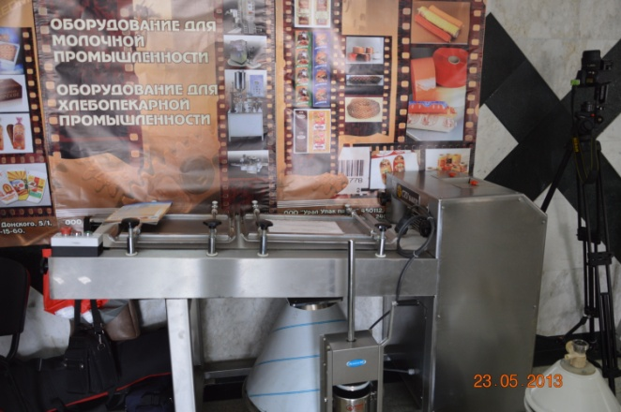
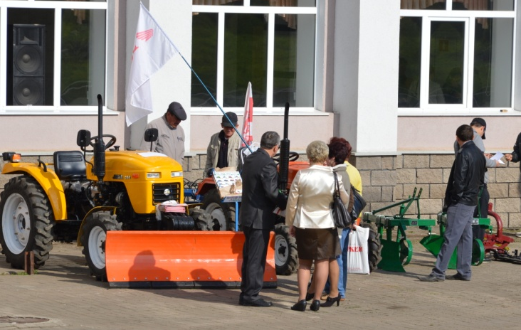
Программа развития малого и среднего предпринимательства
Государственная поддержка 26 субъектов на сумму 12 413,7 тыс. рублей

Slide 19

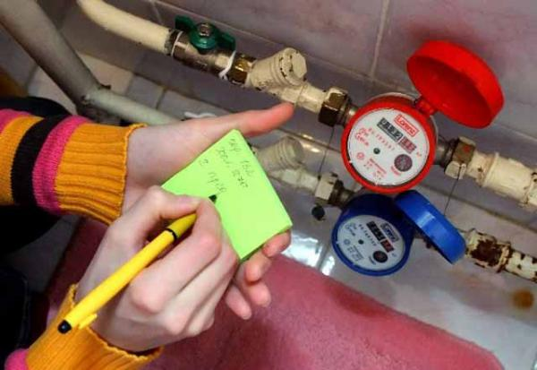
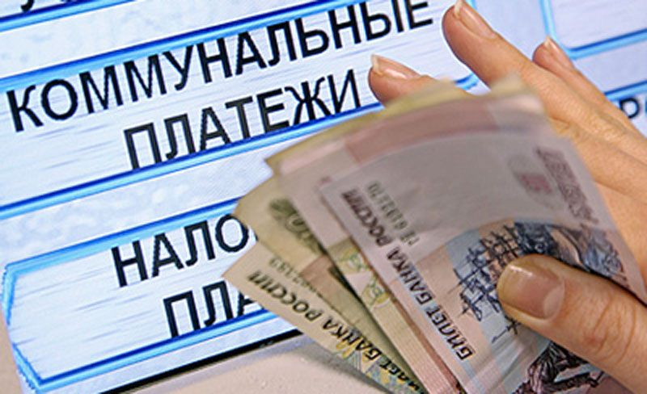
Расходы в сфере жилищно-коммунального хозяйства (тыс. руб.)

Slide 20

По итогам 2014 года по отрасли «Образование» профинансировано расходов на общую сумму 259 844,5 тыс. рублей, что составляет 53,4 % всего объема расходов.

Slide 21

Расходы на содержание дошкольных учреждений осуществлены в сумме 43 427,7 тыс. рублей. За счет средств бюджета муниципального района содержались 4 детских сада и 11 групп дошкольного образования при школах, которые посещали 1050 детей. Фактические расходы на питание составили 5 423,5 тыс. рублей, в том числе за счет средств бюджета 3 630,1 тыс. рублей, за счет родительской платы 1 793,4 тыс. рублей.

Slide 22
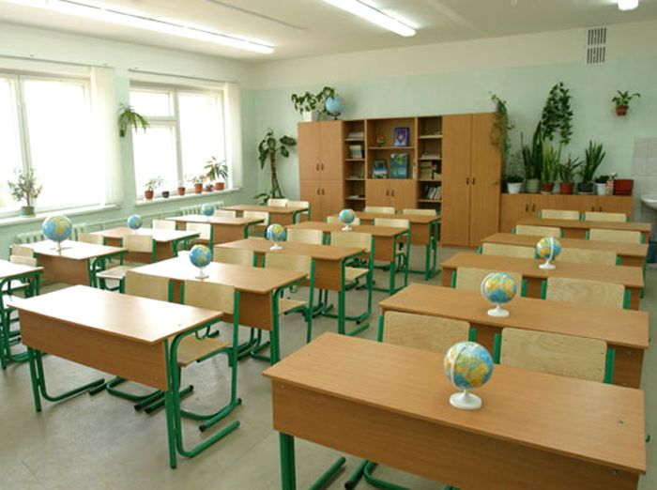
В 2014 году на содержании бюджета муниципального района находились 7 школ с 9 филиалами, в которых было скомплектовано 161 классов с количеством учащихся 2417 человек. При школах функционировало 3 группы продленного дня, в которых обучалось 75 учащихся. Общая сумма расходов на обеспечение функционирования школ составила 52 409,6 тыс. рублей.

Slide 23
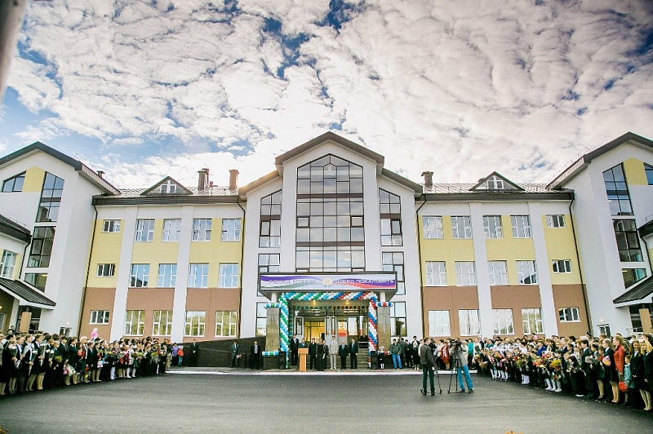
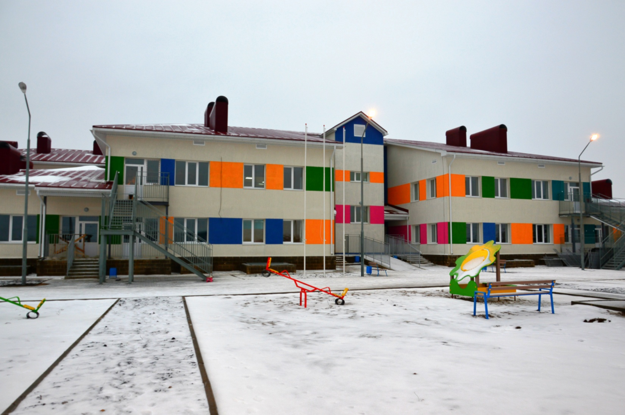

Slide 24

По программе модернизации региональных систем общего образования за счет средств бюджета республики, федерального бюджета и местного бюджета на укрепление материально-технической базы общеобразовательных школ направлено около 7,5 млн. рублей, в том числе на приобретение:
учебников на 1 467,5 тыс. рублей;
компьютеров и учебно-производственного оборудования на 3 771,8 тыс. рублей;
столового оборудования на 26,5 тыс. рублей;
спортивного оборудования на 790,4 тыс. рублей.

Slide 25
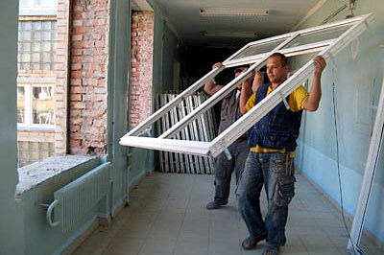
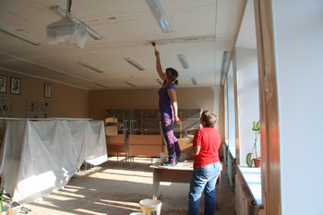
В рамках мероприятий по подготовке образовательных учреждений к новому учебному году за счет средств бюджета муниципального района произведены ремонтные работы на общую сумму 6 706,5 тыс.рублей, из них текущий ремонт в 7 школах на 633,0 тыс.рублей и капитальный ремонт на 6 073,5 тыс.рублей в 4 школах:
Байгильдинский лицей – 1 512,3 тыс.рублей (замена кровли, ремонт здания школы)
Красногорская СОШ – 1 934,0 тыс.рублей (ремонт системы отопления и спортивных залов) ;
Старокулевская СОШ – 1 897,3 тыс.рублей (замена окон и дверных блоков) ;
Павловская СОШ – 729,9 тыс.рублей (ремонт здания и спортивного зала).

Slide 26
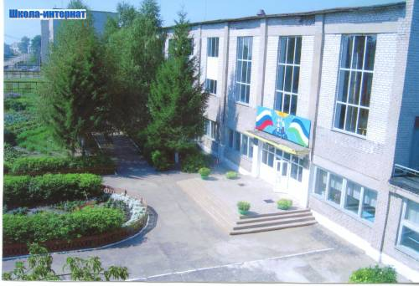

Slide 27
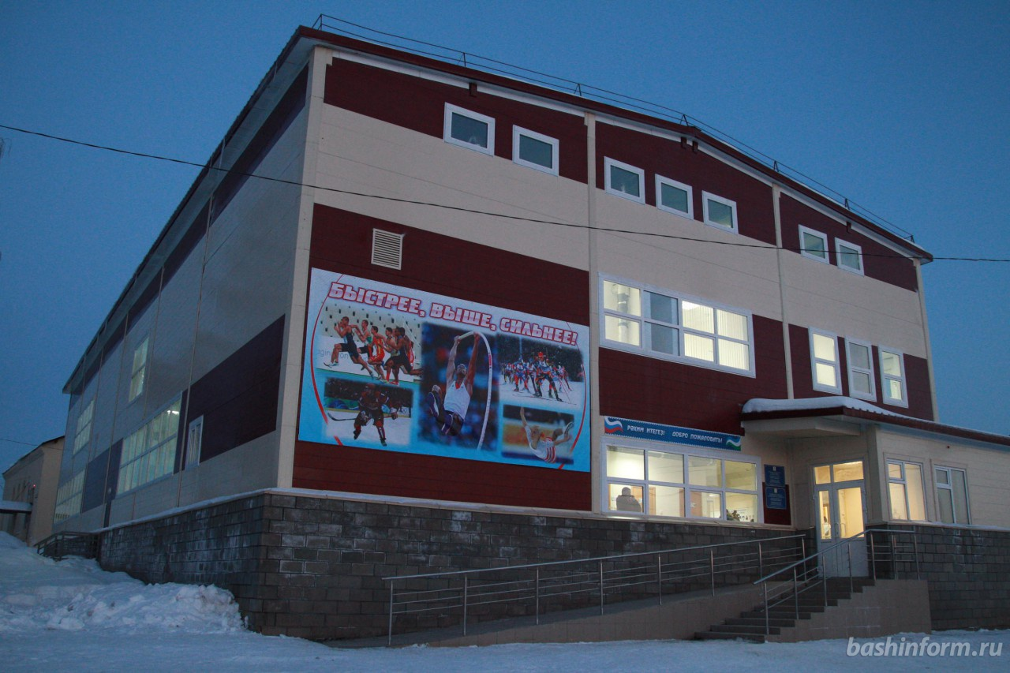
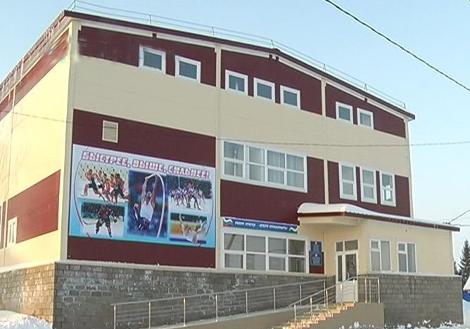

Slide 28
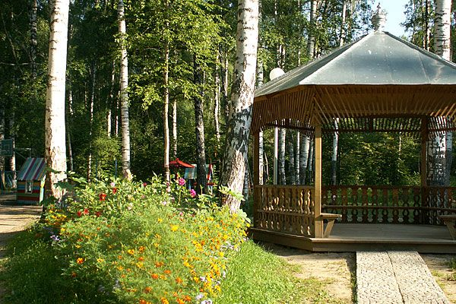
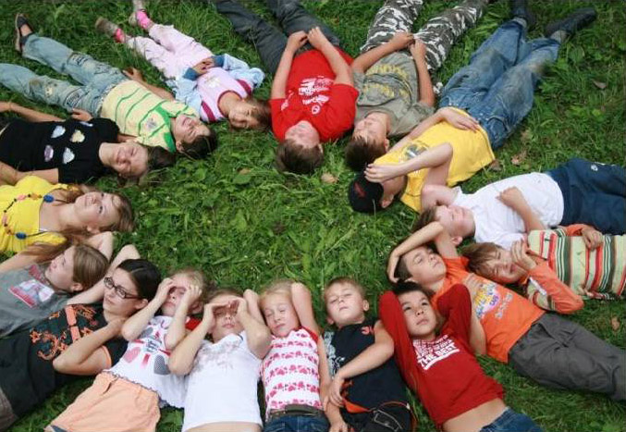
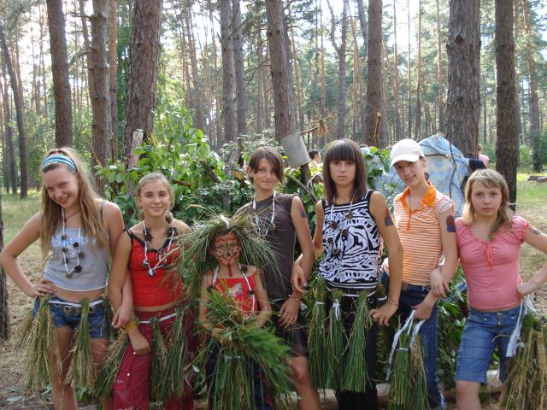

Slide 29
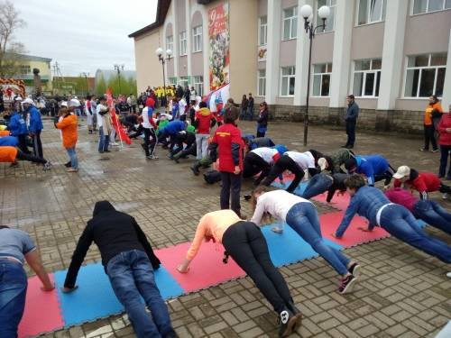
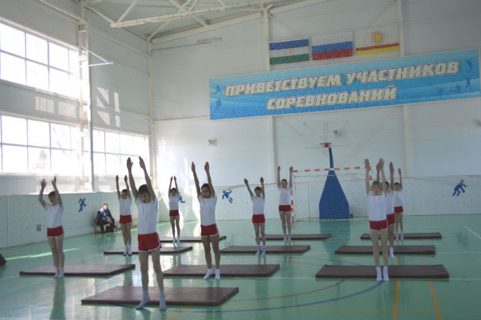
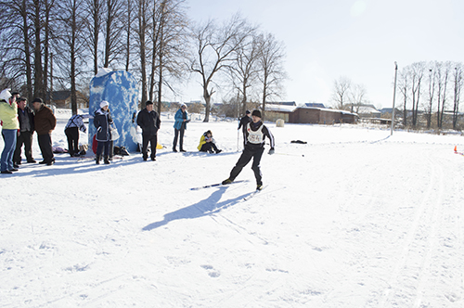

Slide 30
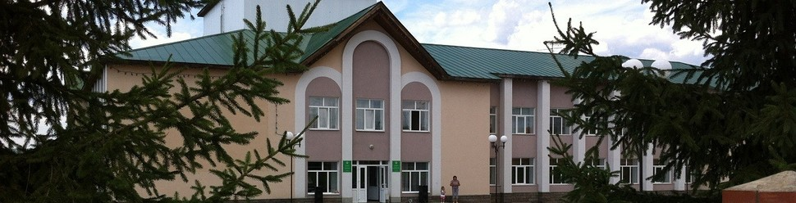

Slide 31
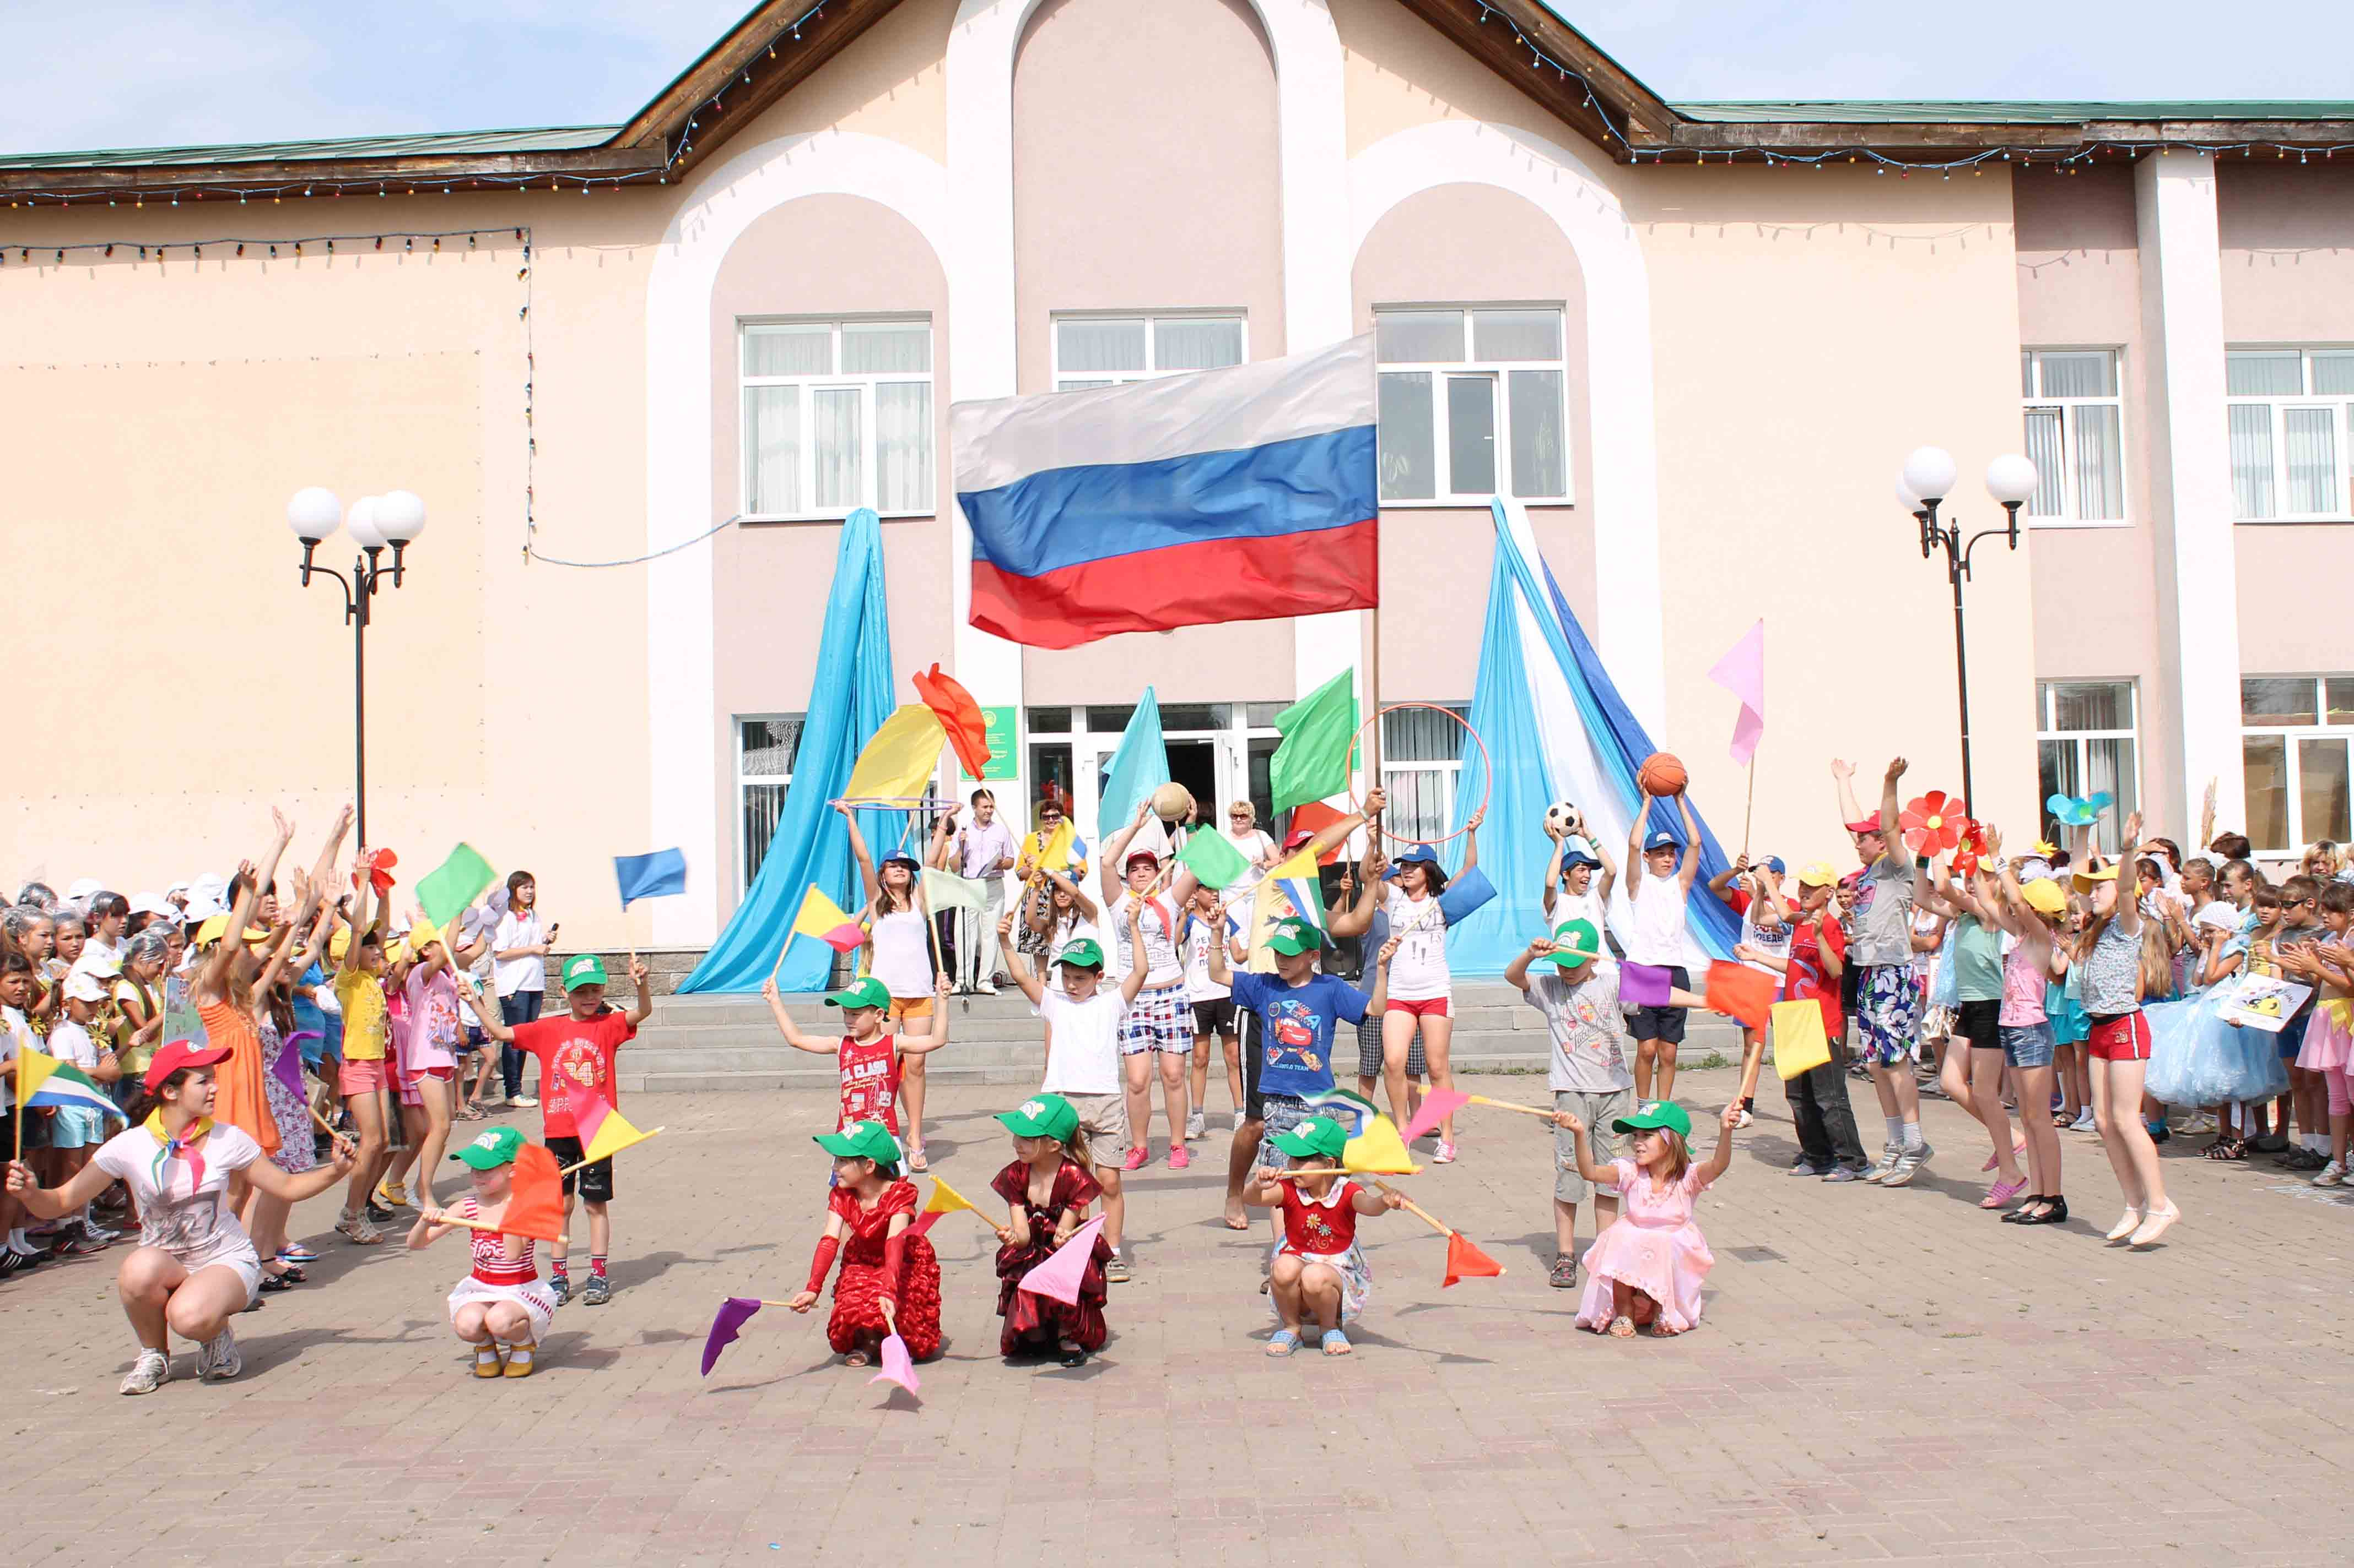
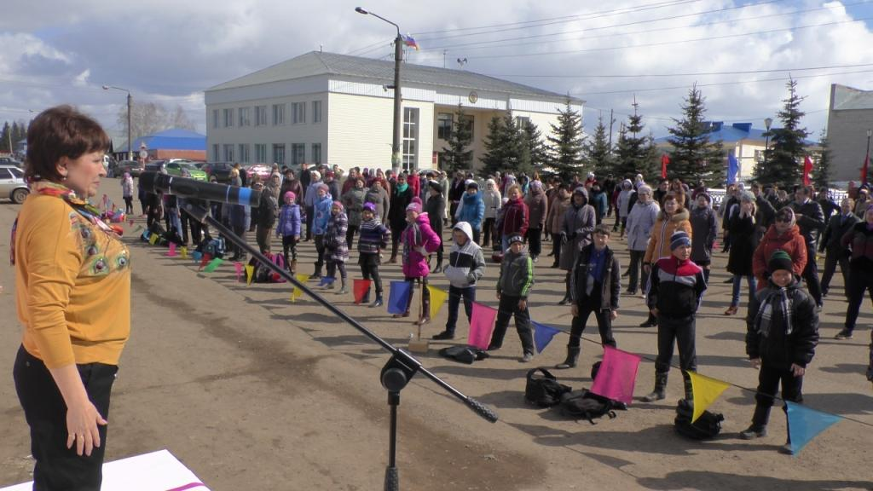
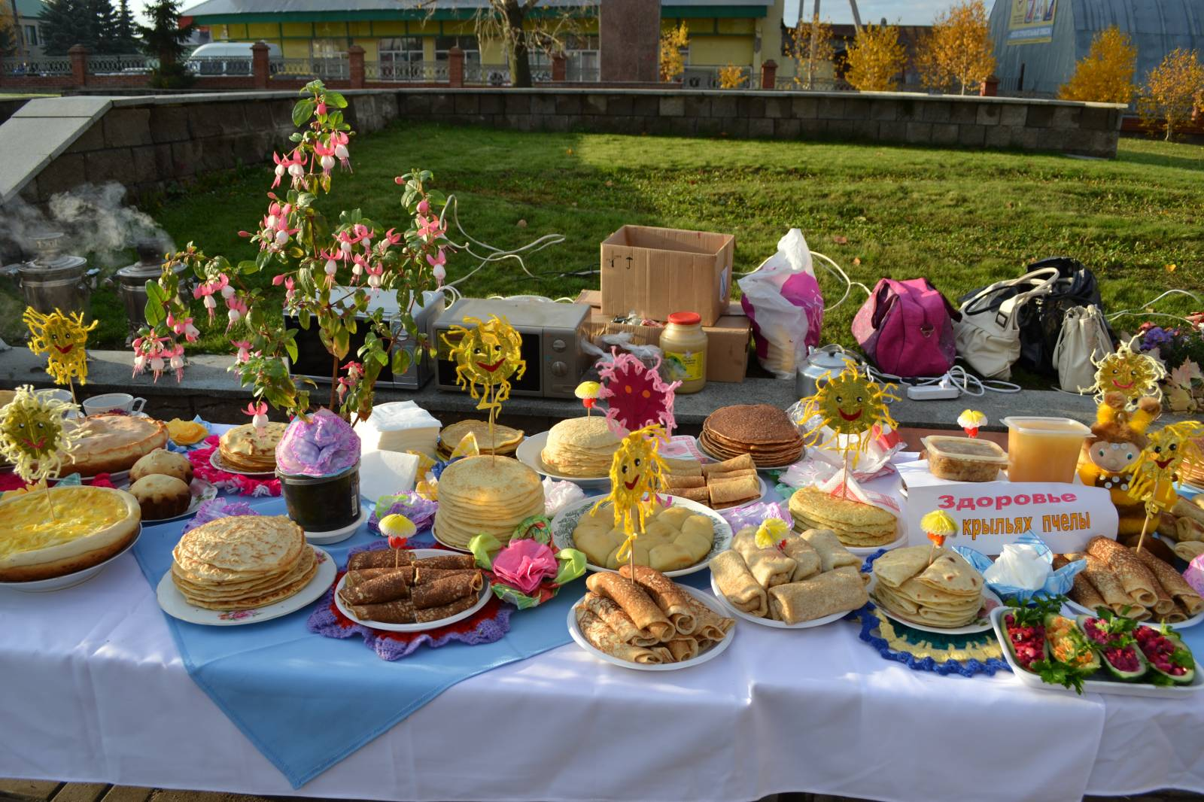

Slide 32
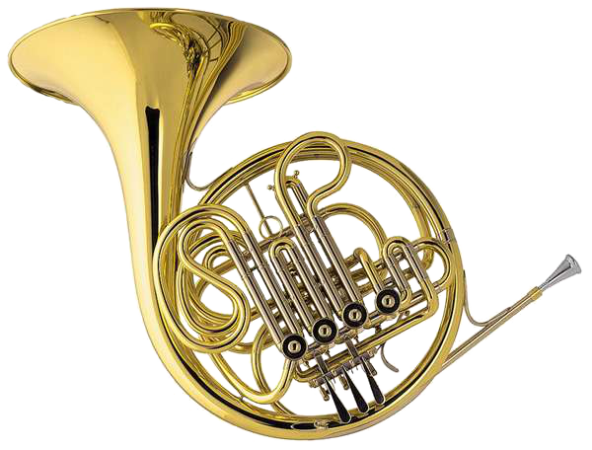
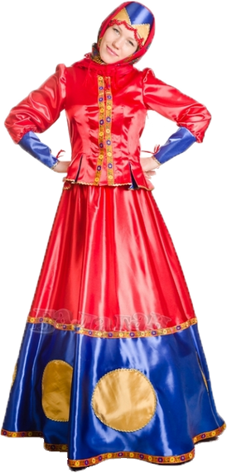
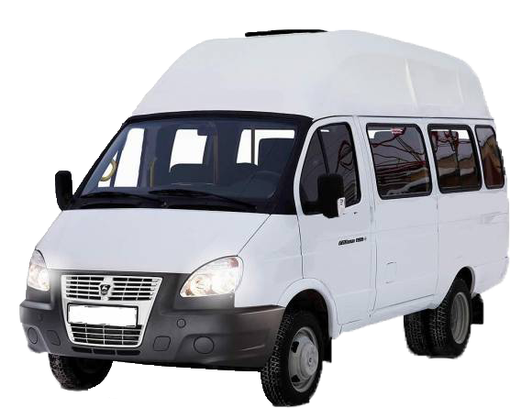

Slide 33


Расходы в сфере «Культура, кинематография» в 2014 году
(37 955,3 тыс. рублей)

Slide 34

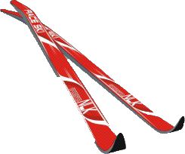

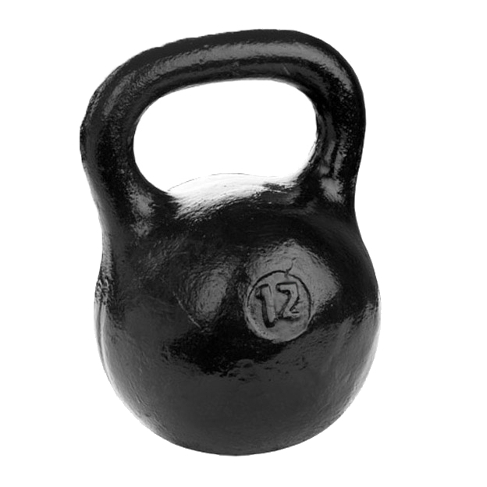
Расходы в сфере «Физическая культура и спорт» в 2014 году
(710,8 тыс. рублей)

Slide 35


Межбюджетные трансферты в бюджеты поселений в 2014 году (тыс. руб.)
32 551,9

Slide 36
Спасибо за внимание!

